Slide 1
Гомеостаз как проявление целостности организма
Красноярский государственный медицинский университет
им. В.Ф. Войно-Ясенецкого
Кафедра Биологии с экологией и курсом фармакогнозии
Лекция № 10
для специальности 060609 – «Медицинская кибернетика»
(очная форма обучения)
к.б.н. Ермакова И.Г.
Красноярск 2015

Slide 2
План лекции
Принципы и механизмы регуляции онтогенеза
1.1. Генный уровень регуляции онтогенеза
1.2. Клеточный уровень регуляции онтогенеза
1.3. Организменный уровень регуляции онтогенеза
1.4. Биоценотический уровень регуляции онтогенеза
Понятие о гомеостазе
2.1. Уровни гомеостаза
2.2. Регуляция гомеостаза

Slide 3
Цель лекции
Изучение принципов и механизмов регуляции онтогенеза.
Изучение механизмов поддержания и способов регуляции гомеостаза.

Slide 4
Развитие организма определяют:
генетические факторы
взаимодействие частей зародыша
факторы внешней среды

Slide 5
Уровни регуляции онтогенеза
Генный
Клеточный
Тканевой и органный
Организменный
Биоценотический

Slide 6
Генный уровень регуляции онтогенеза
В 1985 году были открыты гены, контролирующие ход онтогенеза
Хроногены
Гены пространственной организации

Slide 7
Хроногены определяют время наступления событий.
Самые ранние из хроногенов – гены с материнским эффектом.
Образуются в яйцеклетке при амплификации генов (Амплификация — увеличение числа копий генов)
В результате появляется большое количество копий генов.
Некоторые из них транскрибируются и создается большое количество иРНК, которая начинает транслироваться сразу после оплодотворения.

Slide 8
Механизмы материнского эффекта
Как правило, в период дробления (у млекопитающих — до стадии 2—8 бластомеров, а у большинства животных — до завершения дробления) собственный геном зародыша неактивен, и состав всех образующихся белков считывается с мРНК, запасенных в яйцеклетке в период ее роста.
Состав этих белков зависит только от генотипа матери.
Если какие-то из этих белков влияют на признак взрослого организма, то его проявление также будет зависеть от генотипа матери, а не от собственного генотипа зародыша.
Пример проявления материнского эффекта: цвет и структуру скорлупы яиц у кур.

Slide 9
Эмбриональная детерминация
мРНК цитоплазмы ооцита
З
И
Г
О
Т
А
Работают ГЕНЫ с материнским эффектом!
S>>>
Геном не активен

Slide 10
Активация генома зародыша
Синтез РНК зародыша начинается при дроблении
У млекопитающих - с 2-4-х бластомеров;
У прудовика - с 8 бластомеров;
У морского ежа - с 32 бластомеров;
У рыб и амфибий – по достижении стадии бластулы

Slide 11
Гомеозисные гены
Гомеозисные гены детерминируют процессы роста и дифференцировки.
Гомеозисные гены кодируют транскрипционные факторы, которые контролируют программы формирования органов и тканей.
Контролируют пространственную организации.
Обеспечивают выбор и поддержание определенного пути развития

Slide 12
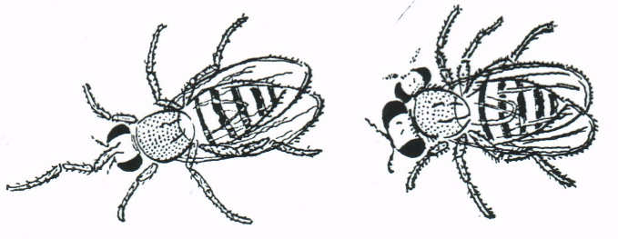
Отличительным свойством гомеозисных генов является способность трансформировать один сегмент в другой.
Мутации: антенопения, «двуголовость»

Slide 13
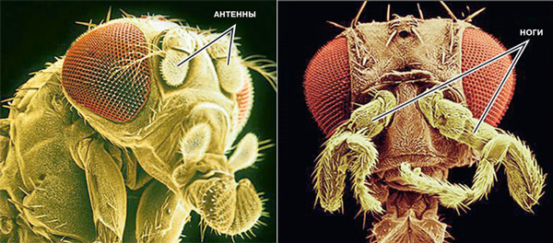
Развитие глаза в необычных местах на теле дрозофилы:
Голова плодовой мушки дикого типа и мутанта с нарушенной работой гена Antennapedia. Вместо антенны выросли ноги!
Фото: F. Rudolph Turner, Indiana University (USA)

Slide 14
Гены сегментации
Формируют сегментный план строения тела (передние сегменты, 3 грудных и 8 брюшных сегментов)
Обеспечивают формирование зародыша с компартментами (гены сегментарной полярности)

Slide 15
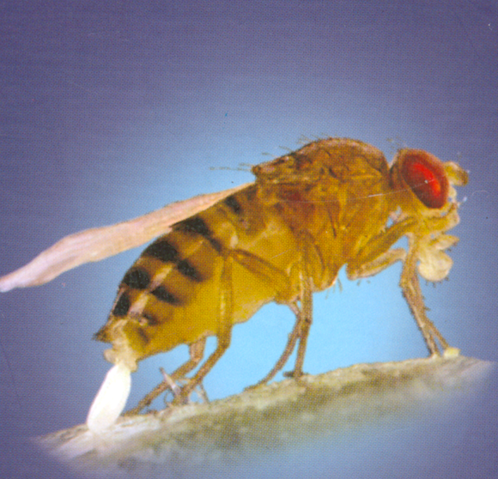
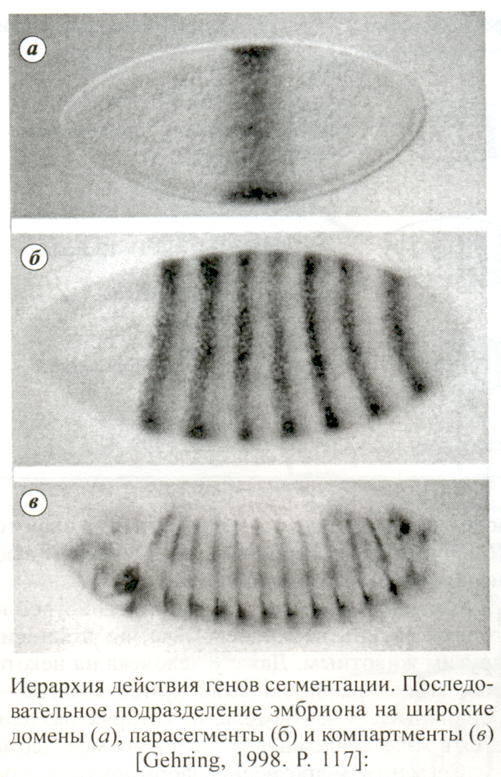
Иерархия действия генов сегментации:
а- разделение на широкие сегменты
б – домены
в - компартменты

Slide 16
Следствие мутаций сегментных генов:
Нарушение числа и полярности сегментов;
Нарушение формирования половины сегментов (четные, нечетные);
Утрата части каждого сегмента с одновременным удвоением оставшейся части.

Slide 17
ГЕНЫ СЕГМЕНТНОЙ ПОЛЯРНОСТИ У ЧЕЛОВЕКА
Гены, контролирующие лево-правую симметрию, детерминацию полярности ЦНС, формирование скелета.
Мутация летальна. Голопрозэнцефалия: передний мозг не разделяется на два полушария.
На сегодня выявлены четыре гена, мутации которых связаны с голопрозэнцефалией: SIX3 2р21, TGIF 18p11.3, ZIC2 13q32, SHH 7q36.
В литературе также имеются сообщения о неблагоприятной роли таких факторов как сахарный диабет и прием беременной салицилатов.

Slide 18
В генах, обеспечивающих регуляцию развития у животных, грибов и растений, обнаружили последовательность ДНК, которую назвали гомеобокс.
Гомеобокс состоит приблизительно из 180 пар нуклеотидов, он кодирует белковый домен длиной в 60 аминокислот (гомеодомен), который может связывать ДНК.

Slide 19
ГОМЕОБОКС - область ДНК, где расположены гомеозисные гены
ГОМЕОДОМЕН – это факторы (белки), активизирующие транскрипцию.
Гомеодомены гомеозисных генов гомологичны на 80-90% у разных организмов.

Slide 20
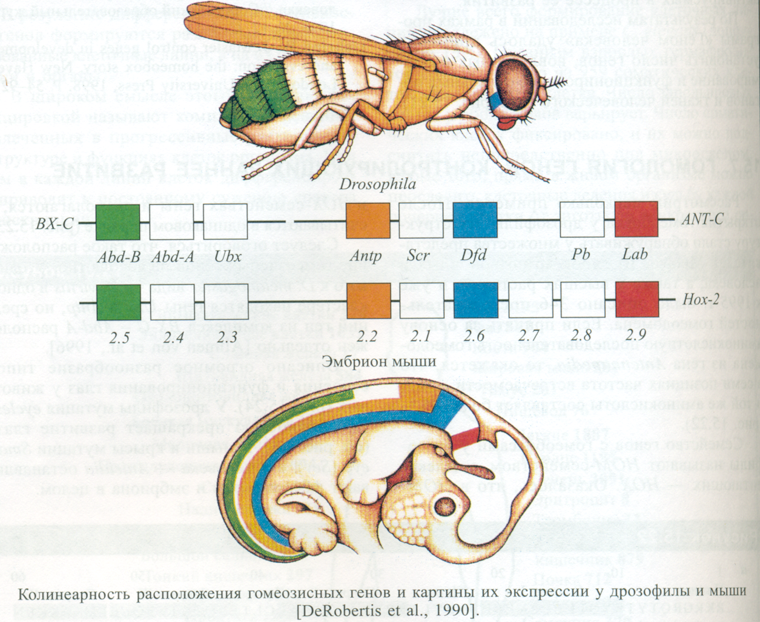
Гомологичные последовательности в ДНК
Колинеарность расположения гомеозисных генов и их экспрессии у дрозофилы и мыши (DeRоbertis, 1990)

Slide 21
Клеточный уровень регуляции онтогенеза
Генный уровень регуляции онтогенеза реализуется через клеточные процессы:
Пролиферация
Дифференцировка
Перемещение
Сортировка
Гибель клеток
Адгезия клеток

Slide 22
Клеточные процессы, в свою очередь, проявляются на уровне тканей и органов.
Тканевой и органный уровень регуляции онтогенеза реализуется через механизм эмбриональной индукции.

Slide 23
Эмбриональная индукция — взаимодействие между частями развивающегося организма у многоклеточных беспозвоночных и всех хордовых.
Явление было открыто в 1901 году при изучении образования зачатка хрусталика глаз у зародышей земноводных.
Гипотезу о механизме дифференцировки, получившем название эмбриональной индукции, на основании экспериментальных данных выдвинули Шпеман и Мангольд в 1924 году.

Slide 24
Эмбриональная индукция обусловлена специфическими индукторами, которые включают и выключают блоки генов в рядом расположенных клетках

Slide 25
Эксперимент был проведен Хильдой Мангольд в 1921 году.
Она вырезала кусочек ткани из дорсальной губы бластопора гаструлы гребенчатого тритона (Triturus cristatus) со слабопигментированным зародышем, и пересадила ее в вентральную область другой гаструлы близкого вида, тритона обыкновенного (T. vulgaris), зародыш которого характеризуется обильной пигментацией.

Slide 26
Эта естественная разница в пигментации позволила различить в химерном зародыше ткани донора и реципиента.
Клетки дорсальной губы при нормальном развитии образуют хорду и мезодермальные сомиты (миотомы).
После пересадки у гаструлы-реципиента из тканей трансплантата развивалась вторая хорда и миотомы.
Над ними из эктодермы реципиента возникала новая дополнительная нервная трубка.
В итоге это привело к образованию осевого комплекса органов второго головастика на том же зародыше.

Slide 27
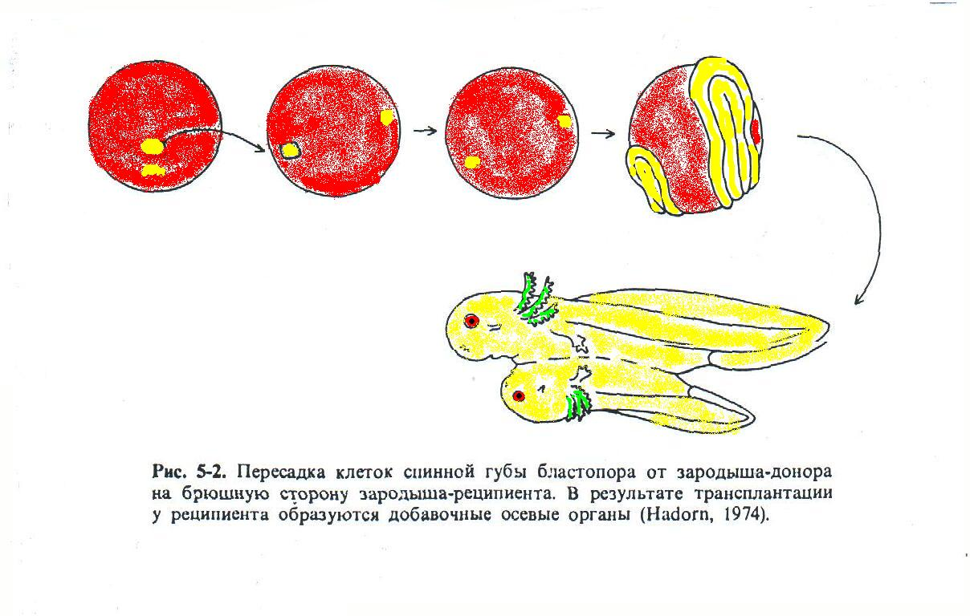
Схема опыта Г.Шпемана, Х. Мангольд
Первичный индуктор- клетки дорсальной губы бластопора
Хорда
Нервная трубка
Кишечная трубка
За свое открытие Ганс Шпеман получил в 1935 г Нобелевскую премию.

Slide 28
Эмбриональная индукция – это влияние группы клеток эмбриона на дифференцировку рядом расположенных клеток
Явление эмбриональной индукции тесно связано с такими понятиями, как морфогенез и морфогенетическое поле.

Slide 29
Развитие любого организма – это цепь последовательных индукций.
Индукция
Дифференцировка
Морфогенез

Slide 30
Молекулярная основа морфогенеза
Морфогены — молекулы, которые несутсигналы, контролирующие клеточную дифференцировку в зависимости от концентрации.
Важный класс молекул, участвующих в морфогенезе — факторы транскрипции, определяющие судьбу клетки путём взаимодействия с ДНК.
Они могут быть закодированы основными регуляторными генами и активируют или деактивируют транскрипцию других генов.
В свою очередь, эти генные продукты могут регулировать экспрессию следующих генов по каскадному принципу.
Другой класс молекул-морфогенов — молекулы, контролирующие агрегацию клеток.
Например, во время гаструляции группы клеток зародыша выключают их собственную агрегацию, становятся свободно подвижными и занимают новую позицию в эмбрионе, где они могут снова включить агрегацию и сформировать новые ткани и органы.

Slide 31
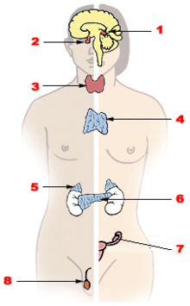
Организменный уровень регуляции онтогенеза
Нейрогуморальная регуляция
Функции эндокринной системы:
совместно с нервной и иммунной системами регулирует рост, развитие организма, его половую дифференцировку, репродуктивную функцию.
Главные железы внутренней секреции (слева — мужчина, справа — женщина):
1. Эпифиз 2. Гипофиз 3.Щитовидная железа 4. Тимус 5.Надпочечник
6. Поджелудочная железа
7.Яичник 8. Семенник

Slide 32
Биоценотический уровень регуляции онтогенеза
Мутагены - факторы, способные заметно увеличить частоту мутаций
Тератогены (от греч. Τερατος «чудовище, урод, уродство») – химические вещества, при воздействии которых на организм в период беременности возникают пороки развития и (или) отклонения в постнатальном развитии у потомства.
Тератогенное действие— нарушение эмбрионального развития под воздействием тератогенных факторов — некоторых физических, химических (в том числе лекарственных препаратов) и биологических агентов (например, вирусов) с возникновением морфологических аномалий и пороков развития.

Slide 33
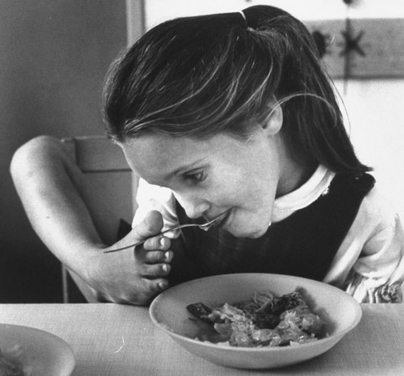
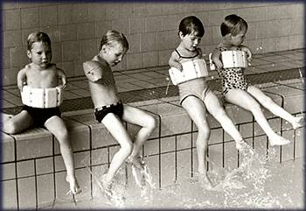
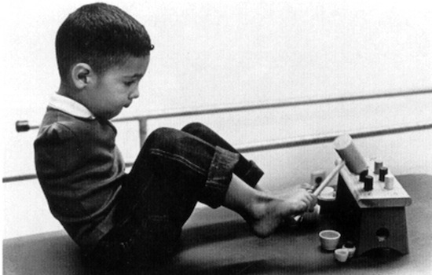
Талидомид использовался как седативное и противорвотное средство, но после обнаружения тератогенного эффекта был изъят из обращения

Slide 34
В конце XX века тесты на тератогенность и мутагенность веществ вошли в практику контроля большинства новых синтезированных веществ, отходов производства, а также давно выпускаемых продуктов химической промышленности.

Slide 35
2. Понятие о гомеостазе
Живой организм постоянно обменивается с окружающей средой веществом, энергией и информацией и при этом сохраняет себя как отдельную биологическую единицу.
Способность открытых систем противостоять изменениям и сохранять динамическое постоянство структуры, состава и свойств называется ГОМЕОСТАЗОМ.

Slide 36
Представление о постоянстве внутренней среды было сформулировано ещё в 1878 году французским учёным Клодом Бернаром.
Американский физиолог Уолтер Кеннон (Walter B. Cannon) в 1932 году в своей книге «The Wisdom of the Body» («Мудрость тела») предложил этот термин как название для «координированных физиологических процессов, которые поддерживают большинство устойчивых состояний организма».
В дальнейшем этот термин распространился на способность динамически сохранять постоянство своего внутреннего состояния любой открытой системы.

Slide 37
Клод Бернар (Claude Bernard) (1813-1878), французский физиолог. Родился 12 июля 1813 г.
Первая работа Бернара, посвященная анатомии и физиологии слюнной железы (1843), положила начало его исследованиям по физиологии пищеварения В 1848 году Бернар открыл гликоген и установил роль печени в углеводном обмене.
В статье "О новой функции печени" (1850) сообщалось о гликогенобразующей функции печени и ее роли в поддержании необходимого уровня сахара в крови. Бернар ввел понятие "внутренняя секреция", изучение которой стало предметом отдельной науки - эндокринологии.
Им создана первая теория, объясняющая природу диабета.

Slide 38
В 1858 году Клод Бернар в деталях описал свое следующее крупное открытие: он установил, что просвет кровеносных сосудов регулируется симпатической нервной системой.
Это означало, что поток крови через одну часть тела может управляться процессами, протекающими в совсем других его частях.
Обнаружение механизмов регуляции тока крови и сохранения уровня сахара в крови привело Бернара к представлению о гомеостазе - поддержании внутренней среды организма в состоянии динамического равновесия, которое необходимо для нормальной жизнедеятельности клеток.

Slide 39
Кеннон (Cannon) Уолтер Брэдфорд (1871 — 1945), американский физиолог, доктор медицины (1900). Окончил Гарвардский университет (1896).).
Основные работы посвящены нейрогуморальной регуляции функций, роли симпатической нервной системы и гормонов в формировании эмоций и поддержании постоянства внутренней среды организма, названной им гомеостазом (1929).

Slide 40
Комплексные системы — например, организм человека — должны обладать гомеостазом, чтобы сохранять стабильность и существовать.
Эти системы не только должны стремиться выжить, им также приходится адаптироваться к изменениям среды и развиваться.

Slide 41
Гомеостатические системы обладают следующими свойствами:
Нестабильность системы: тестирует, каким образом ей лучше приспособиться.
Стремление к равновесию: вся внутренняя, структурная и функциональная организация систем способствует сохранению баланса.
Непредсказуемость: результирующий эффект от определённого действия зачастую может отличаться от того, который ожидался.

Slide 42
Механизмы и виды гомеостаза складывались в процессе эволюции
Наиболее совершенные виды гомеостаза сформировались у млекопитающих.
Это способствовало значительному расширению возможностей их приспособления к окружающей среде.

Slide 43
Примеры поддержания гомеостаза у млекопитающих:
Регуляция количества микронутриентов и воды в теле — осморегуляция.
Осуществляется в почках.
Удаление отходов процесса обмена веществ — выделение.
Осуществляется экзокринными органами — почками, лёгкими, потовыми железами и желудочно-кишечным трактом.
Регуляция температуры тела.
Понижение температуры через потоотделение, разнообразные терморегулирующие реакции.
Регуляция уровня глюкозы в крови.
В основном осуществляется печенью, инсулином и глюкагоном, выделяемыми поджелудочной железой.

Slide 44
Основные уровни гомеостаза
Генетический гомеостаз.
Биохимический гомеостаз.
Физиологический гомеостаз.
Структурный гомеостаз.
Популяционный гомеостаз.
Биоценотический гомеостаз.

Slide 45
Генетический гомеостаз
Обеспечивает генетическое постоянство внутренней среды организма.
В его основе лежат иммунологические механизмы, включающие неспецифическую и специфическую защиту целостности и индивидуальности организма.
Неспецифические механизмы лежат в основе врождённого иммунитета.
Специфические механизмы лежат в основе приобретённого иммунитета.

Slide 46
Иммунитет – от лат immunitas (освобождение, избавление).
Это способность организма защищать собственную целостность и биологическую индивидуальность.
Иммунологический гомеостаз способствует сохранению относительного постоянства антигенной структуры соматических клеток организма

Slide 47
Неспецифический (врождённый) иммунитет

Slide 48
Специфический (приобретенный) иммунитет

Slide 49
Биохимический гомеостаз
Поддержание постоянства химического состава внутренней среды организма (крови, лимфы, тканевой жидкости).
Поддержание постоянства состава цитоплазмы клеток.

Slide 50
Физиологический гомеостаз
Обеспечивает постоянство всех процессов жизнедеятельности человека.
Структурный гомеостаз
Обеспечивает постоянство строения (морфологической организации) на всех уровнях организации живого.

Slide 51
Популяционный гомеостаз
Обеспечивает постоянство генетической структуры популяции.
Биоценотический гомеостаз
Способствует постоянству видового состава и численности особей в биоценозах

Slide 52
Отдельные механизмы гомеостаза реализуются в целостной приспособительной реакции организма
Объединяют эти механизмы регуляторные интегрирующие системы:
нервная, эндокринная, иммунная.
Наиболее быстрые изменения – нервная система: от 0,2 до 180 м/сек скорость проведения нервного импульса
Эндокринная система действует медленно, но результат намного более продолжительный.

Slide 53
Регуляция гомеостаза
Организм – саморегулирующаяся система.
Принципы существования и развития таких систем изучает кибернетика, а живых систем – биологическая кибернетика.

Slide 54
В основе саморегуляции лежит принцип обратной связи.
Когда происходит изменение в переменных, наблюдаются два основных типа обратной связи, на которые реагирует система:
Отрицательная обратная связь,
Положительная обратная связь.

Slide 55
Отрицательная обратная связь
Выражается в реакции, при которой система отвечает так, чтобы изменить направление изменения на противоположное.
Например, когда концентрация углекислого газа в организме человека увеличивается, лёгким приходит сигнал к увеличению их активности и выдыханию большего количество углекислого газа.
Когда температура тела повышается (или понижается) терморецепторы в коже и гипоталамусе регистрируют изменение, вызывая сигнал из мозга. Данный сигнал, в свою очередь, вызывает ответ — понижение температуры (или повышение).

Slide 56
Положительная обратная связь
Выражается в усилении изменения переменной.
Она оказывает дестабилизирующий эффект, поэтому не приводит к гомеостазу.
Положительная обратная связь реже встречается в естественных системах, но также необходима.
Например, в нервах пороговый электрический потенциал вызывает генерацию намного большего потенциала действия.
Устойчивым системам необходимы комбинации из обоих типов обратной связи.

Slide 57
Схема прямой и обратной связи в живом организме
Р – регулятор (нервный центр, эндокринная железа), РО – регулируемый объект (клетка, ткань, орган), 1 – оптимальная функциональная активность РО, 2 – пониженная функциональная активности при положительной обратной связи, 3 – повышенная функциональная активность при отрицательной обратной связи

Slide 58
Примеры регуляции на разных уровнях
На молекулярном уровне – ингибирование ключевого фермента при избыточном образовании ключевого продукта или репрессия синтеза фермента.
На клеточном уровне – гормональная регуляция и оптимальная плотность (численность) клеточной популяции.
На уровне организма – содержание глюкозы в крови.

Slide 59
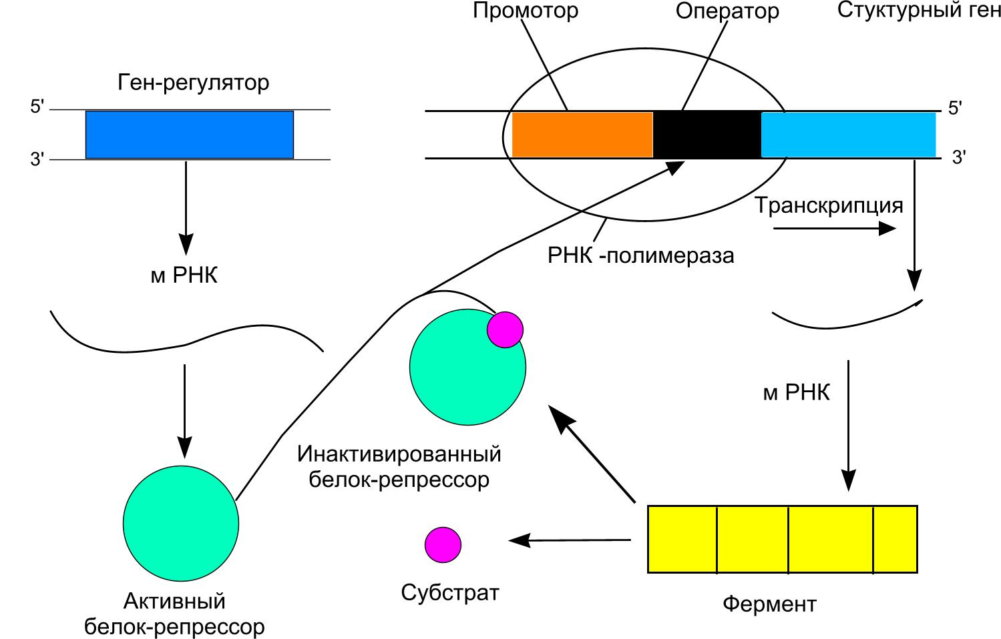
Регуляция транскрипции
Регуляция транскрипции у прокариот

Slide 60
Действие глюкагона и инсулина
Когда уровень сахара в крови высокий
1 После приема пищи в крови высокий уровень углеводов.
2 Углеводы превращаются в глюкозу, повышая уровень сахара в крови.
3 Высокий уровень глюкозы стимулирует бета-клетки в поджелудочной железе к производству инсулина.
4 Инсулин увеличивает всасывание глюкозы в печени, жировой ткани и мышцах.
5 Уровень сахара в крови понижается, пока не достигнет нормального значения.
Когда уровень сахара в крови низкий
6 В результате пропускания приема пищи в крови становится мало углеводов.
7 Уровень сахара в крови падает.
8 Низкий уровень глюкозы заставляет альфа-клетки в поджелудочной железе вырабатывать глюкагон.
9 Глюкагон способствует производству и вводу глюкозы в кровь.
10 Уровень сахара в крови повышается, пока не достигнет нормального значения

Slide 61
Почему регуляторные системы организма используют преимущественно отрицательную, а не положительную обратную связь?
Положительной связь по сути является не стабилизирующей, а дестабилизирующей и может приводить даже к гибели организма.
Например, сердечный выброс в норме составляет 5 л/мин. Быстрая потеря 2 л крови приводит к такому снижению объема крови, что насосная функция сердца становится малоэффективной.
В результате артериальное давление падает, и приток крови по коронарным сосудам к сердечной мышце снижается.
Ослабление сердечной деятельности еще больше уменьшает сердечный выброс и, как следствие, приводит к дальнейшему снижению коронарного кровотока и угнетению сердечной деятельности.
Этот цикл повторяется вновь и вновь и в итоге приводит к смерти. Т.о., каждый цикл положительной обратной связи приводит к большему ослаблению сердечной деятельности.
Положительная обратная связь более известна как порочный круг.
При умеренном нарушении порочный круг можно разорвать с помощью систем, использующих отрицательную обратную связь.
Если объем кровопотери у вышеупомянутого больного составит только 1 л, то вклад отрицательной обратной связи в регуляцию сердечного выброса и артериального давления превысит вклад положительной обратной связи и сердечный выброс восстановится.

Slide 62
Положительная обратная связь может быть полезной.
В некоторых случаях организм использует преимущества положительной обратной связи.
Например, при свертывании крови.
При нарушении целостности сосуда и начале формирования тромба происходит активация множества ферментов, называемых факторами свертывания.
Некоторые из этих факторов влияют на другие неактивные ферменты в крови, окружающей тромб, таким образом продолжая его рост.
Этот процесс идет до тех пор, пока дефект сосуда не закроется тромбом, и кровотечение не прекратится.
Однако в некоторых случаях процесс может выходить из-под контроля, заканчиваясь нежелательным тромбообразованием.
Так, основной причиной острого приступа стенокардии является формирование тромба на внутренней поверхности венечной артерии в области атеросклеротической бляшки.
Рост тромба продолжается вплоть до полной закупорки просвета сосуда.

Slide 63
Еще один пример положительной обратной связи — генерация возбуждения в нервном волокне.
При стимуляции нервного волокна возникает небольшая утечка ионов натрия через каналы внутрь волокна.
Входящий внутрь натрий изменяет мембранный потенциал, что приводит к еще большему открытию каналов, а это, в свою очередь, — к еще большему изменению потенциала и т.д.
Таким образом, небольшая утечка ионов в итоге вызывает бурный вход ионов натрия в нервное волокно, в результате формируется потенциал действия.
В свою очередь, этот потенциал вызывает образование петель тока, распространяющихся внутри и снаружи по мембране.
Процесс повторяется вновь и вновь, пока импульс не достигнет окончания волокна.

Slide 64
Потенциал действия — волна возбуждения, перемещающаяся по мембране живой клетки в виде кратковременного изменения мембранного потенциала на небольшом участке возбудимой клетки, в результате которого наружная поверхность этого участка становится отрицательно заряженной по отношению к соседним участкам мембраны, в то время, как в покое она заряжена положительно.

Slide 65
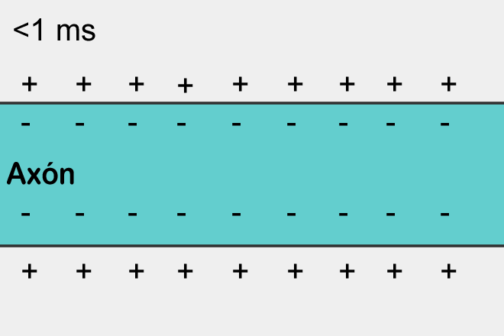
Благодаря работе «калий-натриевого насоса» концентрация ионов натрия в цитоплазме клетки очень мала по сравнению с окружающей средой.
При проведении потенциала действия открываются потенциал-зависимые натриевые каналы и положительно заряженные ионы натрия поступают в цитоплазму против градиента концентрации, пока он не будет уравновешен положительным электрическим зарядом.
Вслед за этим потенциал-зависимые каналы инактивируются и отрицательный потенциал покоя восстанавливается за счёт диффузии в клетку отрицательно заряженных ионов хлора, концентрация которых в окружающей среде также значительно выше внутриклеточной.

Slide 66
В приведенных примерах положительная связь является частью всеобъемлющей отрицательной обратной связи.
Положительная связь в случае с образованием тромба является частью механизма отрицательной связи по поддержанию постоянного объема циркулирующей крови.
То же самое относится и к положительной связи, формирующей нервный импульс, поскольку она позволяет нервным волокнам участвовать в многочисленных системах нервной регуляции на основе отрицательной обратной связи.

Slide 67
Механизмы гомеостаза дублируются на разных уровнях
В природе реализуется принцип многоконтурности регуляции систем.
Главные контуры представлены клеточными и тканевыми гомеостатическими механизмами.
Им свойственная высокая степень автоматизма.
Иерархия уровней регуляции и возможность их дублирования повышает надёжность систем, устойчивость живых организмов по отношению к изменениям внешней среды.

Slide 68
Иерархичность
Например, гипоталамус контролирует эндокринные функции клеток передней доли гипофиза.
Тропный гормон гипофиза (АКТГ), в свою очередь, контролирует функцию коры надпочечников.
А выделяемый корой надпочечников кортизол принимает участие в поддержании уровня глюкозы в крови, в дополнение к инсулину, выделяемому поджелудочной железой.

Slide 69
На протяжении онтогенеза механизмы гомеостаза изменяются
Только на второй неделе после рождения образуются клетки, обеспечивающие клеточный и гуморальный иммунитет.
Эффективность иммунных реакций продолжает повышаться до десяти лет.
В период роста организма повышается зрелость нервной и эндокринной систем.
Наибольшей надёжности механизмы гомеостаза достигают к 19 – 24 годам
Старение организма сопровождается снижением их эффективности

Slide 70
Схема взаимосвязи регуляторных систем организма
1 - синтез и секреция гормонов стимулируется внешними и внутренними сигналами;
2 - сигналы по нейронам поступают в гипоталамус, где стимулируют синтез и секрецию рилизинг-гормонов;
3 - рилизинг-гормоны стимулируют (либерины) или ингибируют (статины) синтез и секрецию тропных гормонов гипофиза;
4 - тропные гормоны стимулируют синтез и секрецию гормонов периферических эндокринных желез;
5 - гормоны эндокринных желез поступают в кровоток и взаимодействуют с клетками-мишенями;
6 - изменение концентрации метаболитов в клетках-мишенях по механизму отрицательной обратной связи подавляет синтез гормонов эндокринных желез и гипоталамуса;
7 - синтез и секреция тропных гормонов подавляется гормонами эндокринных желез; Е - стимуляция синтеза и секреции гормонов; Е - подавление синтеза и секреции гормонов (отрицательная обратная связь).

Slide 71
ИЕРАРХИЯ РЕГУЛЯТОРНЫХ СИСТЕМ
Первый уровень - ЦНС.
Нервные клетки получают сигналы, поступающие из внешней и внутренней среды, преобразуют их в форму нервного импульса и передают через синапсы, используя химические сигналы - медиаторы. Медиаторы вызывают изменения метаболизма в эффекторных клетках.
Второй уровень - эндокринная система.
Включает гипоталамус, гипофиз, периферические эндокринные железы (а также отдельные клетки), синтезирующие гормоны и высвобождающие их в кровь при действии соответствующего стимула.
Третий уровень - внутриклеточный.
Его составляют изменения метаболизма в пределах клетки или отдельного метаболического пути, происходящие в результате:
• изменения активности ферментов путём активации или ингибирования;
• изменения количества ферментов по механизму индукции или репрессии синтеза белков или изменения скорости их разрушения;
• изменения скорости транспорта веществ через мембраны клеток.

Slide 72
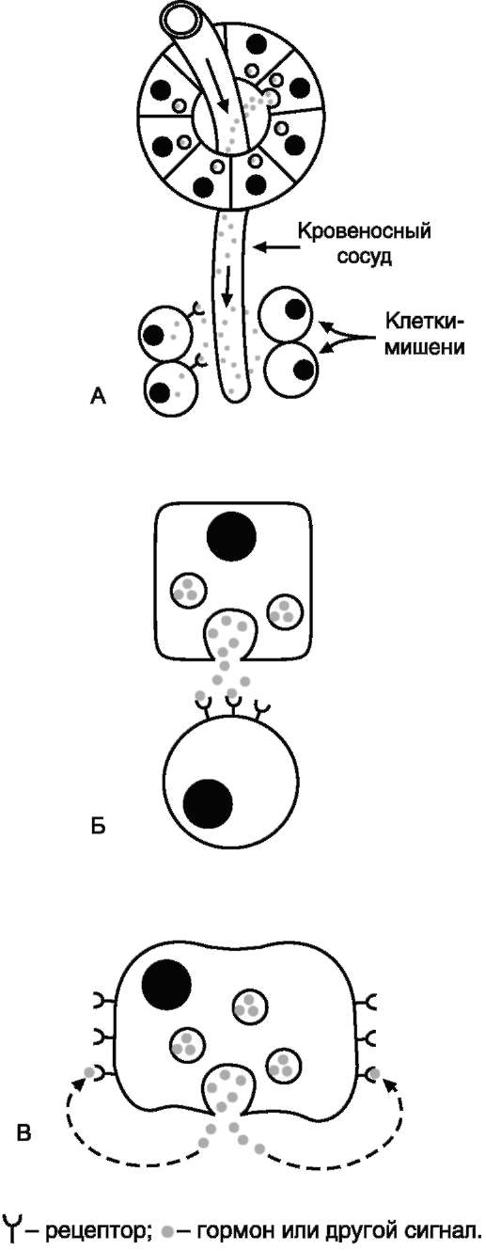
Системы регуляции метаболизма
А - эндокринная - гормоны секретируются железами в кровь, транспортируются по кровеносному руслу и связываются с рецепторами клеток-мишеней;
Б - паракринная - гормоны секретируются во внеклеточное пространство и связываются с мембранными рецепторами соседних клеток;
В - аутокринная - гормоны секретируются во внеклеточное пространство и связываются с мембранными рецепторами клетки, секретирующей гормон.

Slide 73
3. Клеточный уровень регуляции
Основные клеточные процессы:
Пролиферация
Дифференцировка
Перемещение
Сортировка
Гибель клеток
Адгезия клеток

Slide 74
Пролиферация
Разрастание ткани путём размножения клеток делением.
Новообразование клеток и внутриклеточных структур (митохондрий, эндоплазматической сети, рибосом и др.).
Лежит в основе роста и дифференцировки тканей, обеспечивает непрерывное обновление структур организма.
Пролиферация различных клеток иммунной системы является основой иммуногенеза.
С помощью пролиферации ликвидируется образовавшийся при повреждении тканей дефект и нормализуется нарушенная функция, т.е. происходит регенерация тканей.

Slide 75
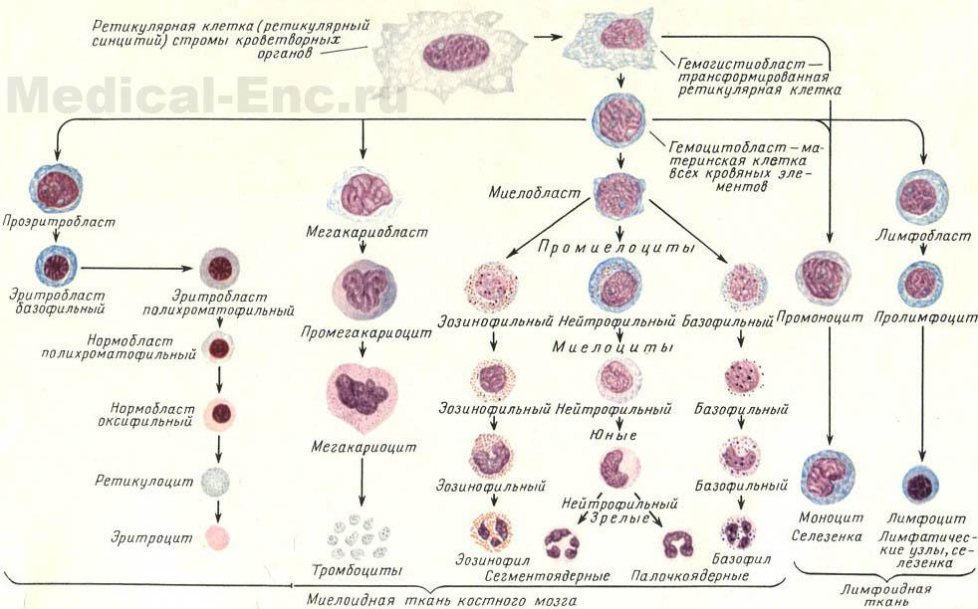
Гемопоэз

Slide 76
Пролиферация может приводить к уродливому увеличению органа, например при акромегалии, вследствие нарушения гормональных влияний.
Пролиферация клеток, утративших способность дифференцироваться в клетки того или иного органа, ведет к возникновению опухолей.
Одни органы и ткани обладают очень высокой способностью к пролиферации клеток (соединительная, кроветворная. костная ткань, печень, эпидермис, эпителий слизистых оболочек), другие — более умеренной (скелетные мышцы, поджелудочная железа, слюнные железы и др.), третьи —почти лишены этой способности (ЦНС, миокард).

Slide 77
Дифференцировка клеток
Процесс реализации генетически обусловленной программы формирования специализированного фенотипа клеток, отражающего их способность выполнять различные функции.
В процессе дифференцировки менее специализированная клетка становится более специализированной.
Например, моноцит развивается в макрофаг, промиобласт развивается в миобласт, который образуя синцитий, формирует мышечное волокно.
Деление, дифференцировка и морфогенез— основные процессы, путём которых одиночная клетка (зигота) развивается в многоклеточный организм, содержащий самые разнообразные виды клеток.
Дифференцировка меняет функцию клетки, её размер, форму и метаболическую активность.
Дифференцировка клеток происходит не только в эмбриональном развитии, но и во взрослом организме (при кроветворении, сперматогенезе, регенерации поврежденных тканей).

Slide 78
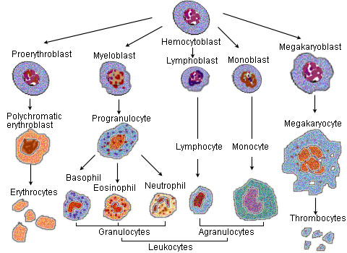

Slide 79
Стволовые клетки
Общее название для всех клеток, ещё не достигших окончательного уровня специализации (способных дифференцироваться).
Степень дифференцированости клетки (её «потенция к развитию») называется потентностью. Клетки, способные дифференцироваться в любую клетку взрослого организма, называются плюрипотентными.
Для обозначения плюрипотентных клеток в организме животных используется также термин «эмбриональные стволовые клетки».
Зигота и бластомеры являются тотипотентными, так как они могут дифференцироваться в любую клетку.

Slide 80
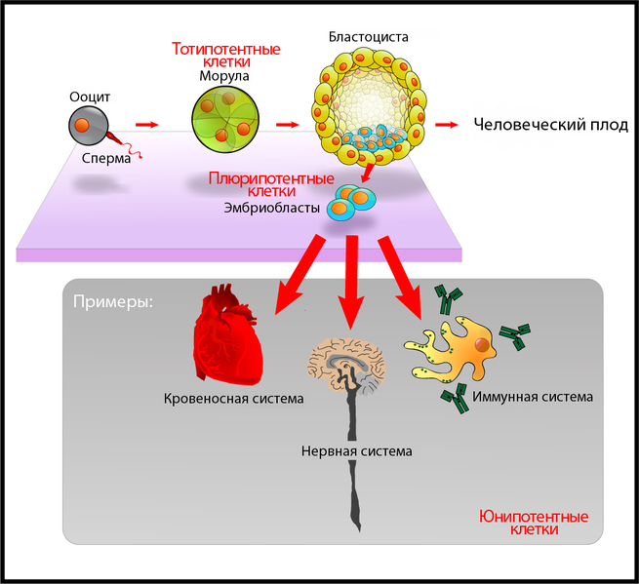
Дифференцировка в процессе развития эмбриона

Slide 81
Перемещение клеток
Коллективное перемещение клеток учёные уподобили организованному хаосу — сила и направление движения варьируются по всей группе, но в целом перемещение происходит в нужном направлении.
Считается, что движение клеток происходит в соответствии с определёнными химическими указателями: клетки перемещаются туда, где концентрация интересующего их вещества больше или, напротив, меньше, если вещество опасно.
Одновременно клетка может руководствоваться адгезией, «прилипанием» к поверхности, по которой она перемещается, или к соседям, между которыми проползает.
У многоклеточных перемещение клеток внутри организма происходит под руководством специальных веществ, называемых морфогенами.
Эти морфогены руководят формированием тканей, ростом и развитием зародыша и т. Д.

Slide 82
Сортировка
Морфогенез возникает из-за изменений в клеточной структуре или из-за взаимодействий клеток в тканях.
Клетки некоторых типов сортируются.
Это означает, что клетки собираются в кластеры так, чтобы максимизировать контакт с клетками того же типа. Происходит агрегация клеток — слипание клеток в многоклеточное образование — агрегат.

Slide 83
Гибель клеток
Клеточная гибель — разрушение как отдельных клеток, так и клеток в составе погибающей ткани.
Эти изменения широко распространены и встречается как в норме, так и в патологии.
Физиологическая и возрастная гибель клеток, как правило, происходит по механизму апоптоза.
Насильственная клеточная гибель может реализоваться как путём апоптоза, так и онкоза.

Slide 84
Механизм гибели клетки
Апоптоз – активная форма клеточной гибели, реализующаяся при участии специального генетически детерминированного механизма саморазрушения, требующего затрат энергии АТФ.
Онкоз – пассивная форма клеточной гибели, при которой не происходит активации энергозависимого генетически детерминированного механизма саморазрушения клетки.
При апоптозе в клетке происходит активация особых генов (летальные гены), на матрице которых синтезируются специальные белки, обеспечивающие разрушение клетки (летальные протеины).

Slide 85
Физиологическая (естественная) гибель клеток — разрушение клеток в ходе нормального онтогенеза.
Благодаря естественной убыли клеток регулируется постоянство состава ткани (структурный, или тканевый, гомеостаз).
Другим механизмом его регуляции является регенерация, обеспечивающая обновление и восстановление тканевых элементов.
Насильственная гибель клеток. — явление патологическое, лежит в основе некроза.
Насильственная гибель клеток возникает при воздействии чрезмерного по силе повреждающего фактора. Природа фактора при этом может быть различной — физической, химической, биологической.
Возрастная (старческая) гибель клеток наблюдается в стареющем организме.

Slide 86
Адгезия
Многие простые ткани, включая большинство эпителиев , образуются из клеток-предшественников в результате того, что клетки-потомки удерживаются вместе, будучи прикрепленными к внеклеточному матриксу или (и) друг к другу.
Структура ткани активно поддерживается за счет селективной адгезии, которую клетки устанавливают и последовательно развивают.
Селективная адгезия важна в развитии тканей сложного происхождения.
Например, клетки нервного гребня отделяются от нервной трубки , с которой они были исходно ассоциированы, и мигрируют по специфическим путям в другие районы, где они ассоциируют друг с другом и с другими клетками с образованием различных тканей, включая ткани периферической нервной системы .
Механизмом направления мигрирующих клеток к месту назначения может быть хемотаксис или отложение адгезивных молекул , направляющих миграцию клеток по нужным путям.

Slide 87
Адгезия клеток зародышевых листков:
а
б
а—смесь диссоциированных клеток гаструлы амфибий,
б—клетки эктодермы, мезодермы и энтодермы, группирующиеся послойно путем адгезии

Slide 88
Заключение
В заключение можно ещё раз подчеркнуть, что любая сложная открытая система для продолжения своего существования, для поддержания целостности, должна иметь механизмы поддержания гомеостаза.
Любой организм обладает несколькими уровнями регуляции гомеостаза, реализующимися через клеточные процессы.
Иерархия уровней регуляции и возможность их дублирования повышает надёжность систем, устойчивость живых организмов по отношению к изменениям внешней среды.

Slide 89
??
Какие вещества, обладающие тератогенным действием, вы знаете ?

Slide 90
Благодарю за внимание!

